Slide 1

Лента времени

Slide 2

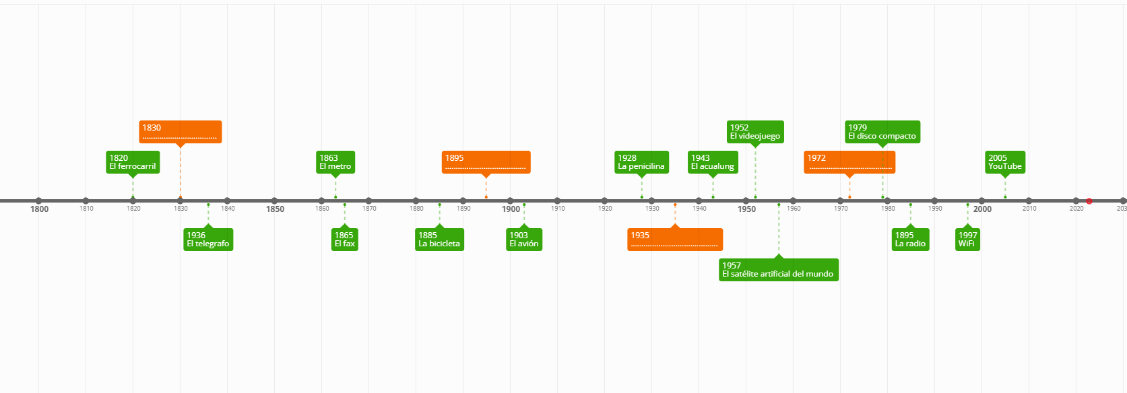








Unas de las invenciónes más importantes

Slide 3
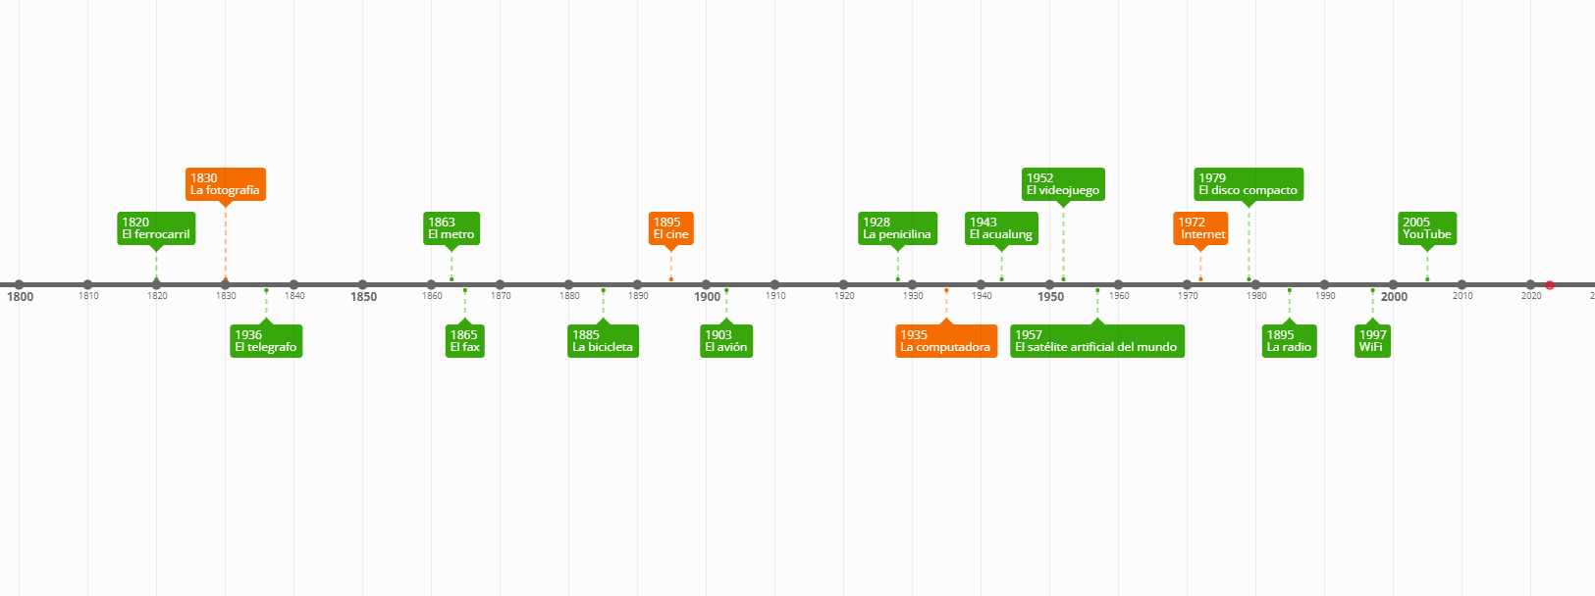
Unas de las invenciónes más importantes

Slide 4
Кроссенс

Slide 5

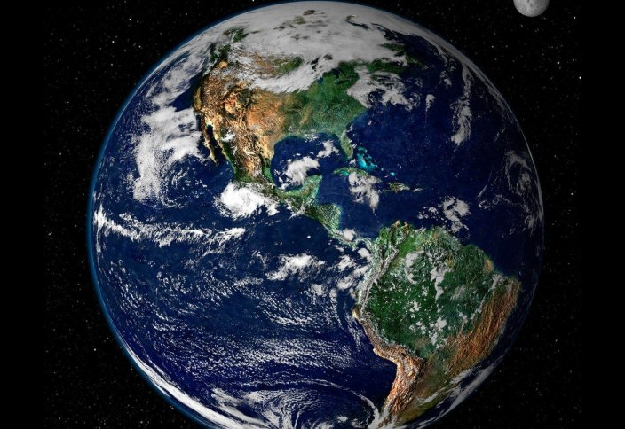



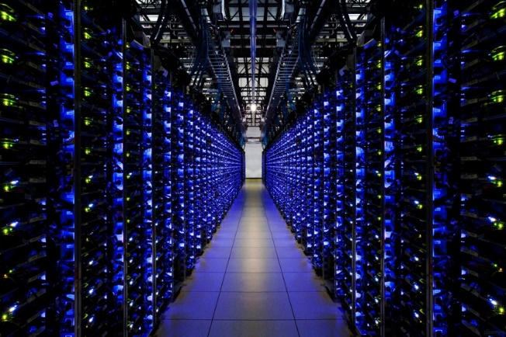

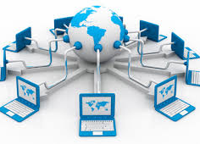
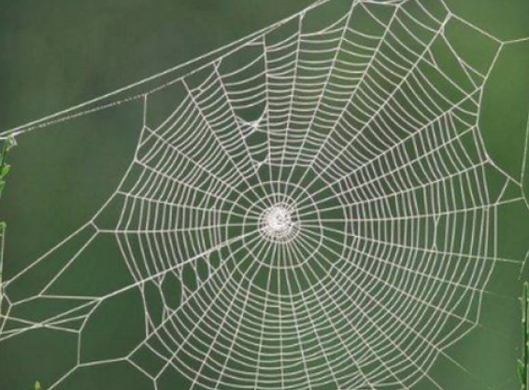

Slide 6


Slide 7

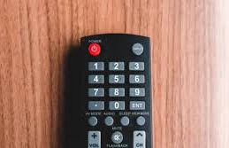
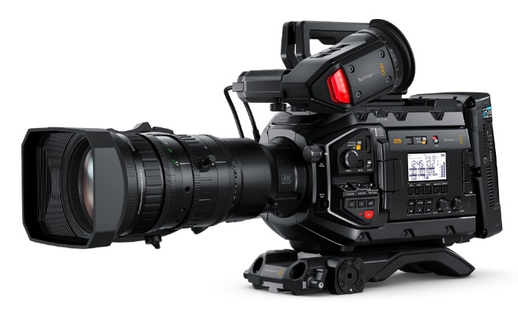
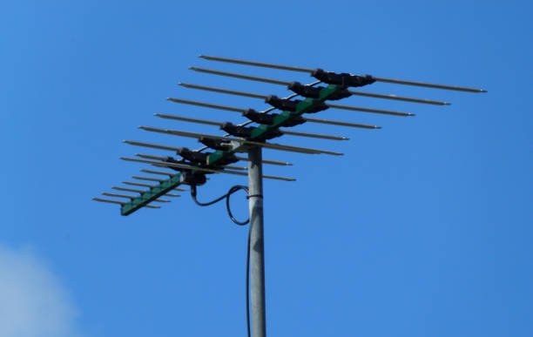

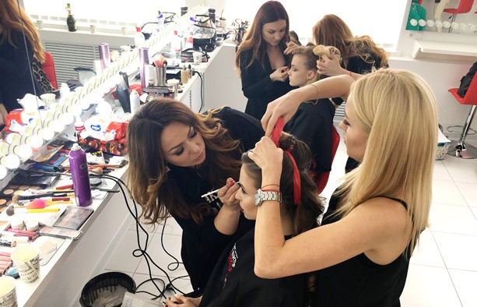
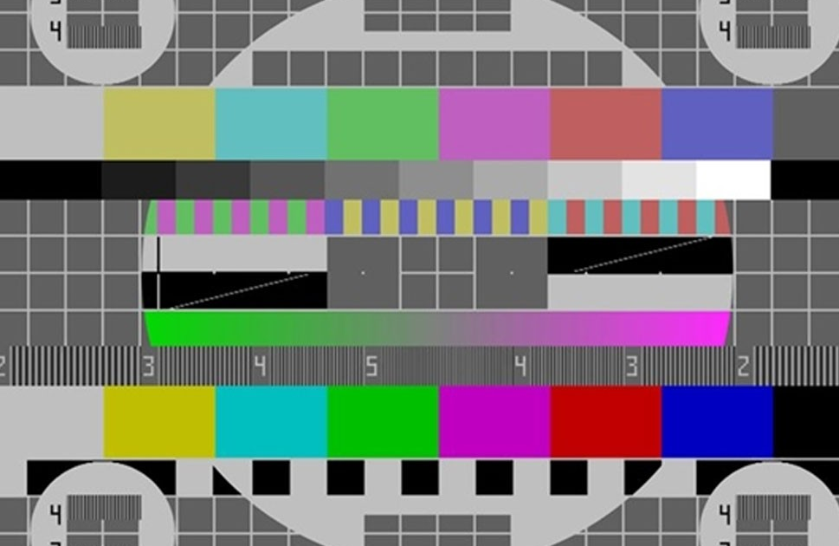

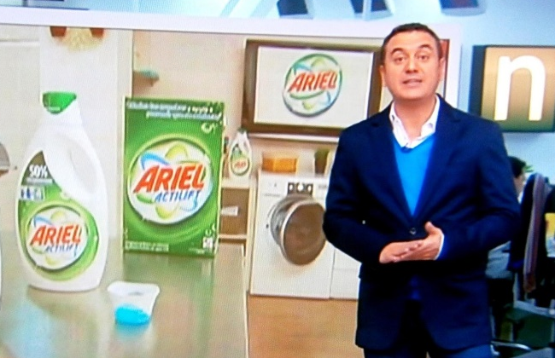

Slide 8


Slide 9
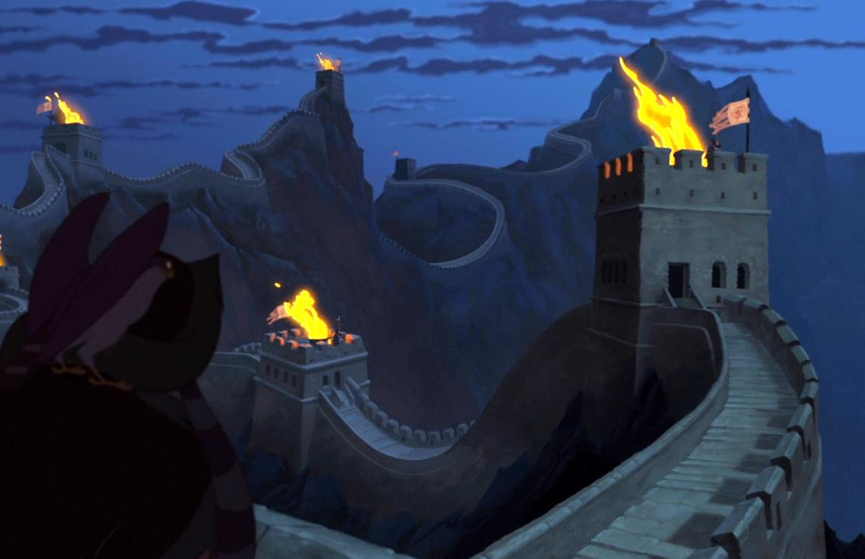
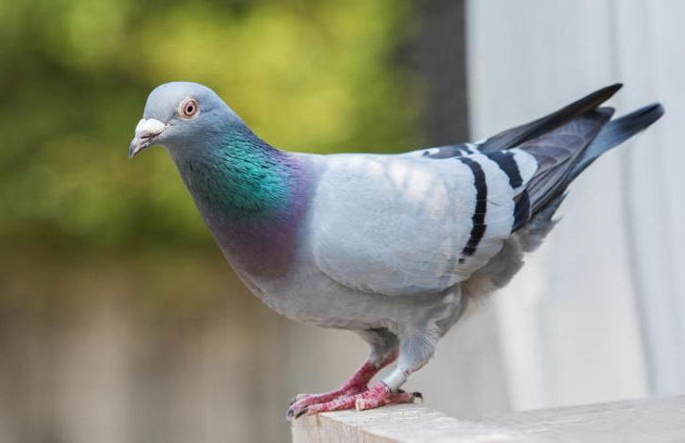
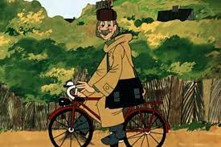


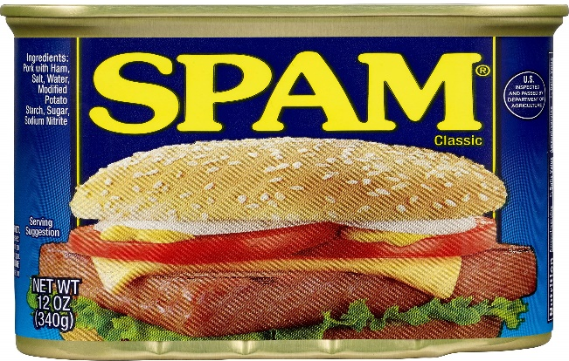
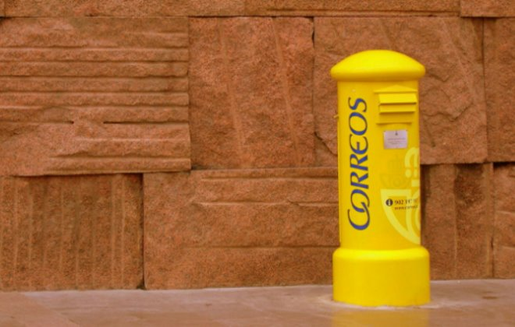


Slide 10


Slide 11
Облако слов

Slide 12


Las funciones
informáticas

Slide 13
Инфографика

Slide 14
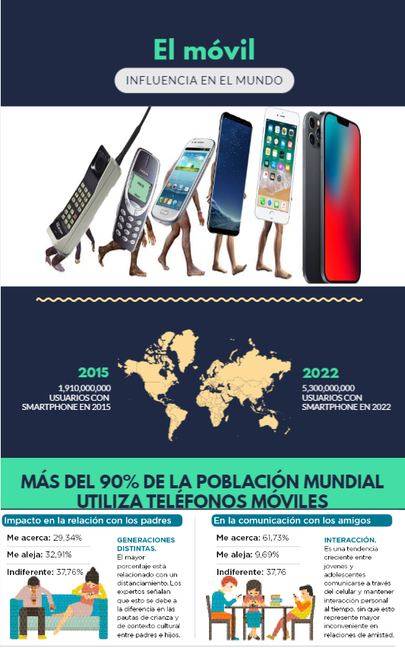

Slide 15

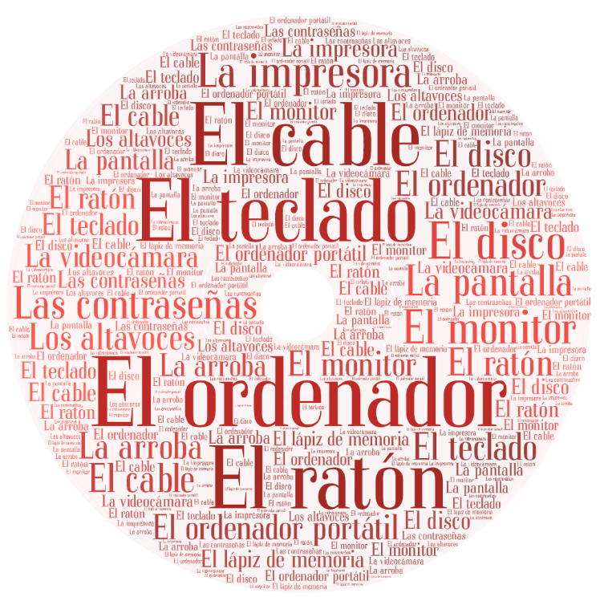

Slide 16
Фишбоун («Рыбий скелет»)

Slide 17
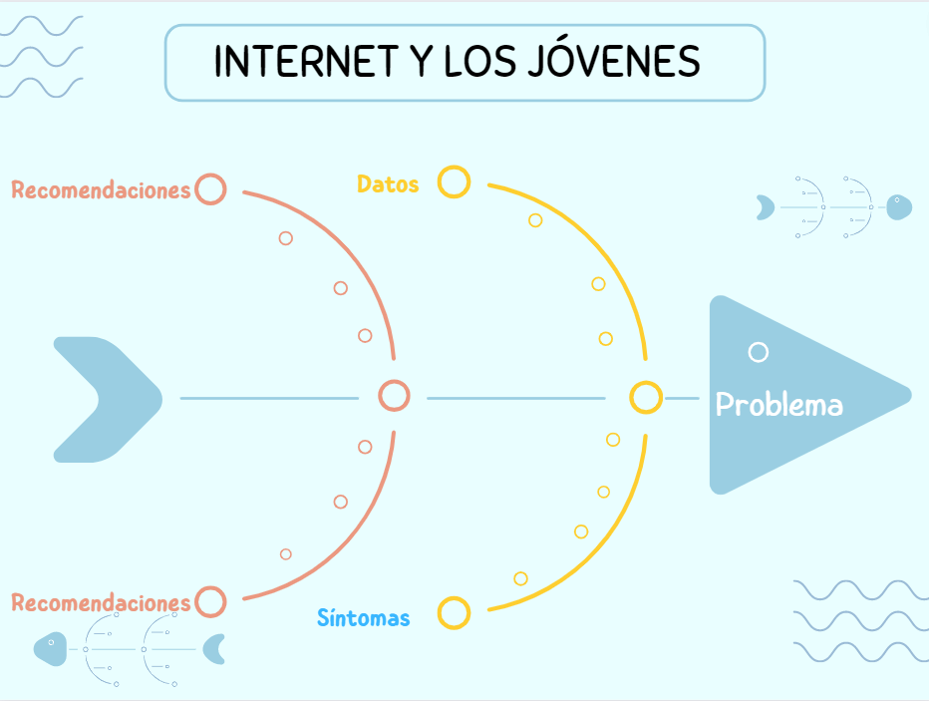

Slide 18
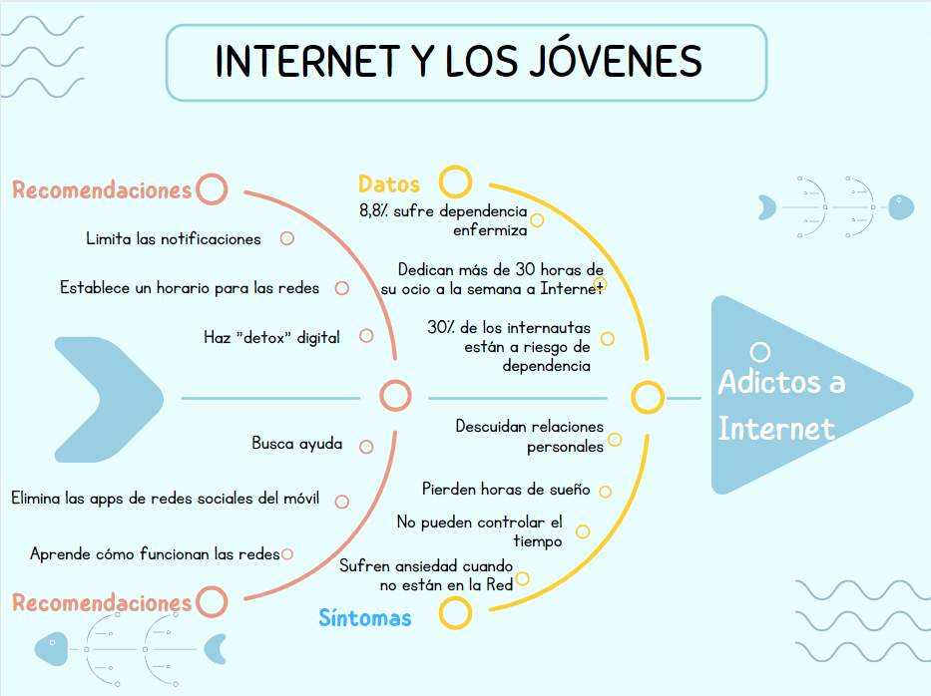

Slide 19
Опорная схема

Slide 20
Las reglas de ciberetiqueta
Responde siempre a los mensajes
Escribe de qué tema se trata el mensaje
Escribe las direcciones de un grupo en el apartado CCO
No envíes mensajes demasiado grandes
Evite escribir texto en mayúsculas
Sé respetuoso
Trata de no caer en críticas

Slide 21
Ментальная карта

Slide 22
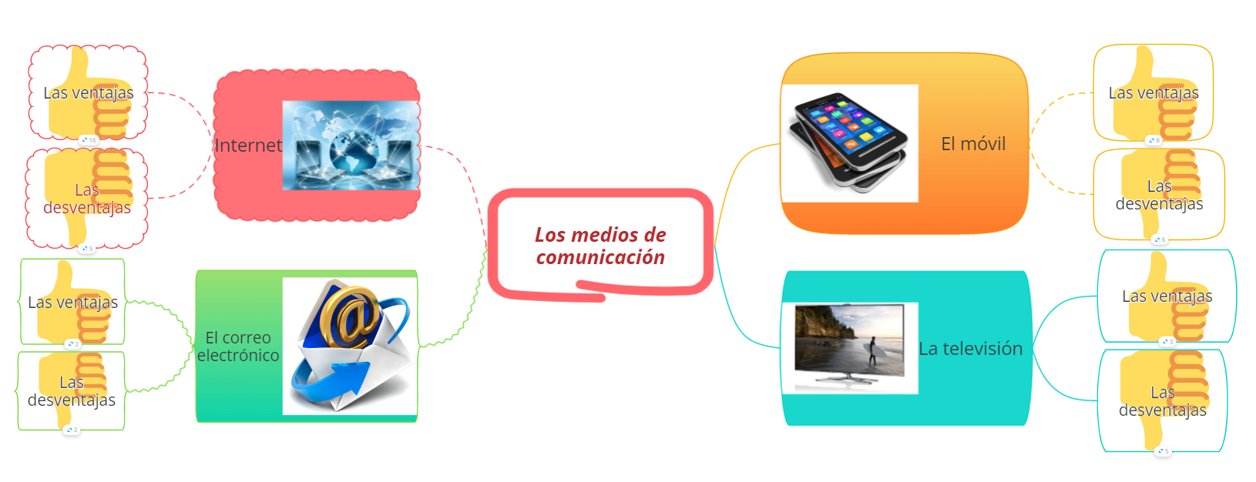

Slide 23
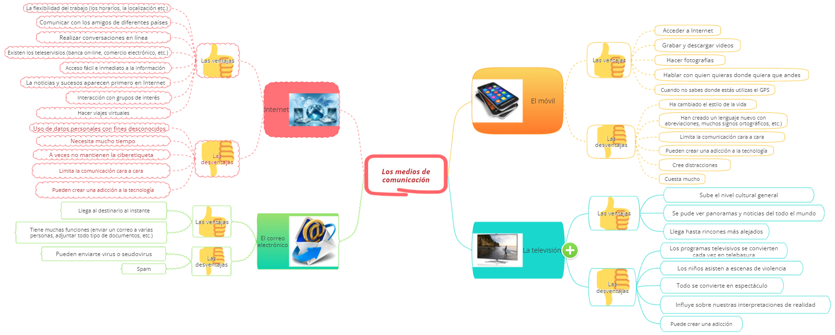

Slide 24
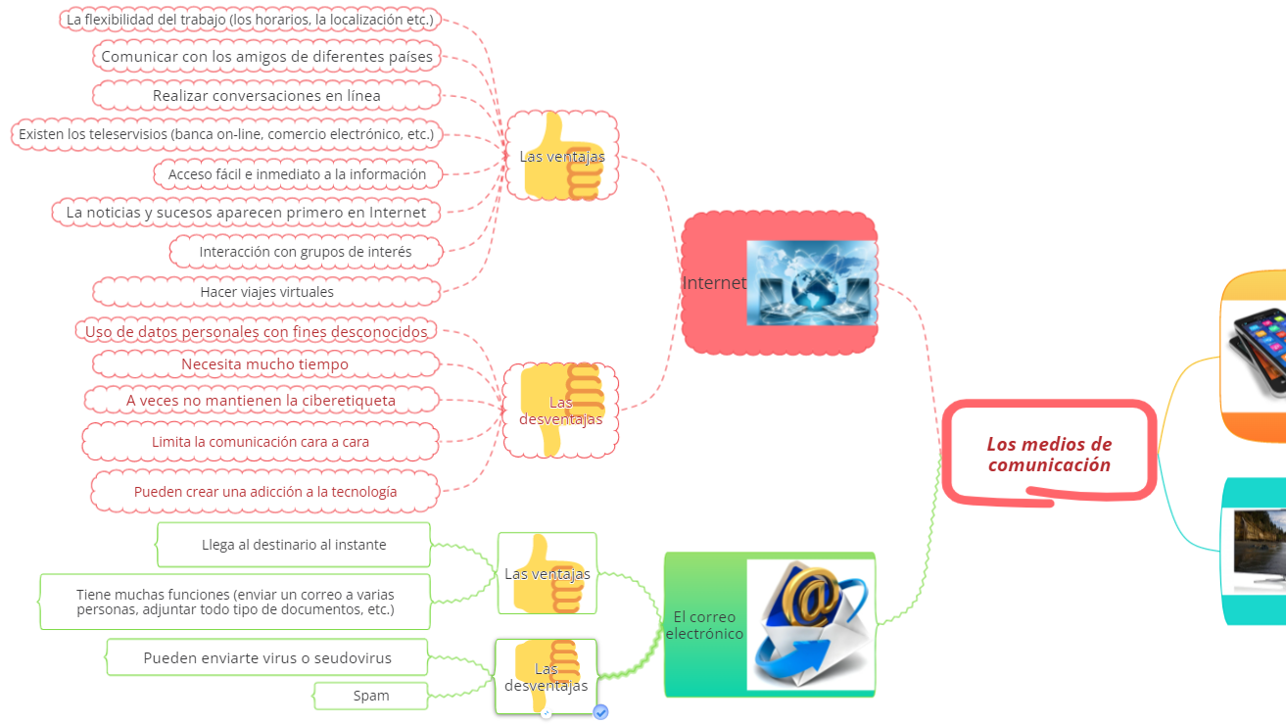

Slide 25
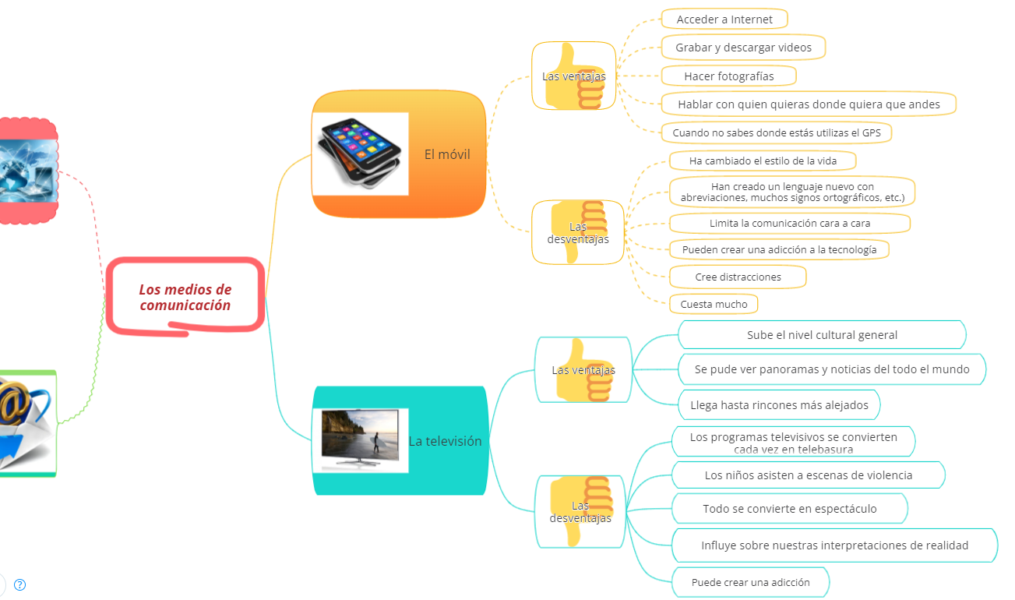

Slide 26
Дикарева Дарья Сергеевна, учитель английского и испанского языка ГУО «Средняя школа № 1 г. Бобруйска» +375447032709 dariadikareva@mail.ru Испанский язык. 9 класс. Современные средства коммуникации

